Slide 1
Tuần 20
Bài 57: Làm quen với phép chia, dấu chia
TOÁN 2
Tập 2

Slide 2






KHỞI ĐỘNG

Slide 3
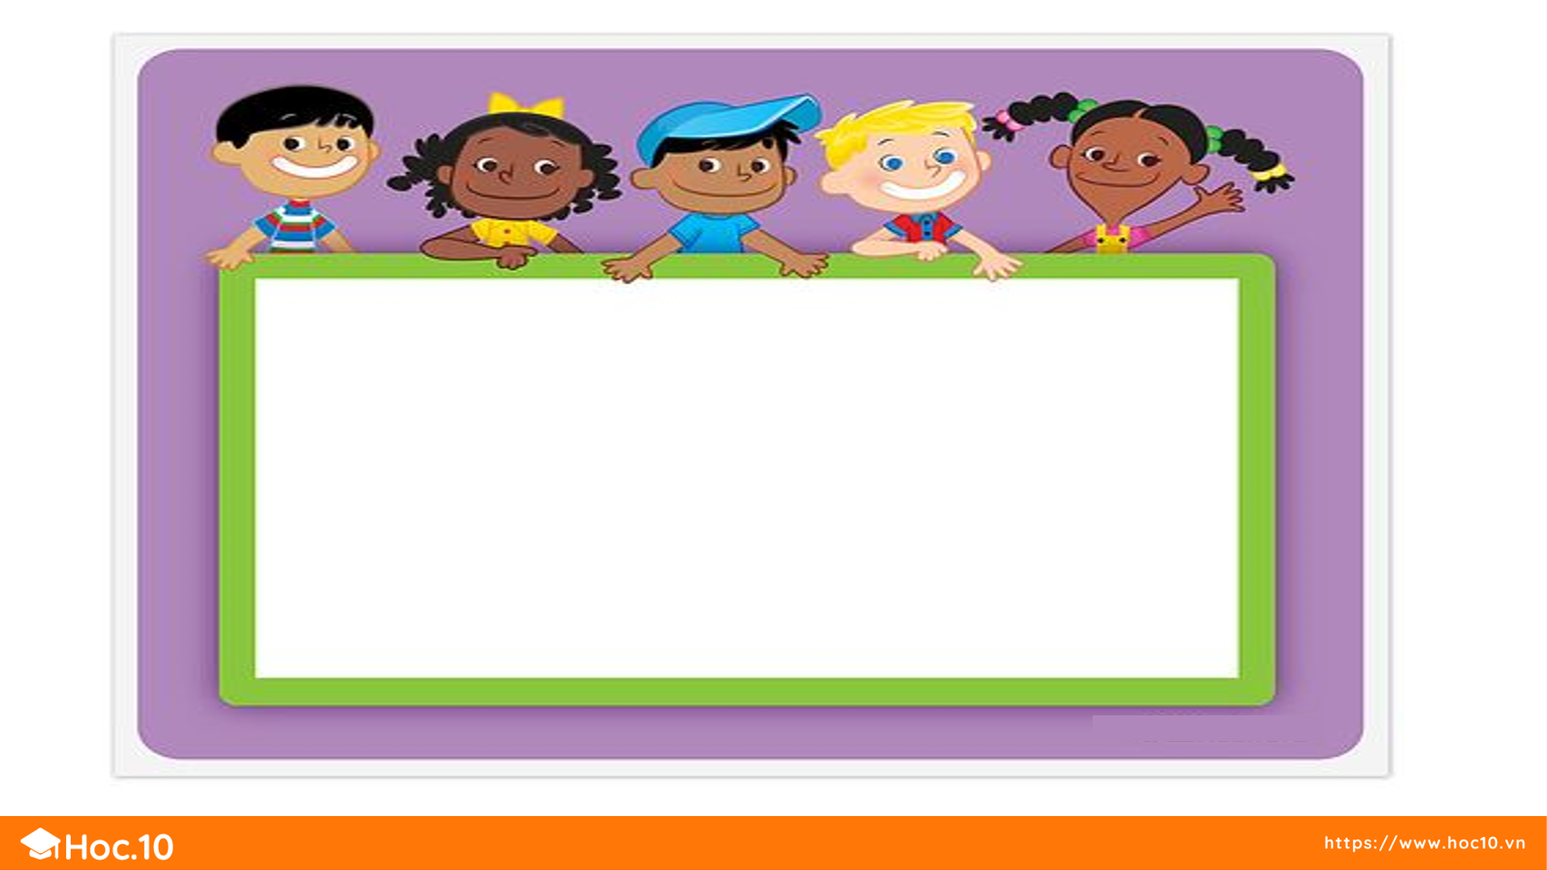
TRÒ CHƠI: ĐỐ BẠN

Slide 4


CHIA ĐỀU
Có 4 cái kẹo, chia đều cho 2 bạn, mỗi bạn được 2 cái kẹo.

Slide 5
KHÁM PHÁ
KIẾN THỨC MỚI

Slide 6



Có 6 hình tròn chia đều cho 2 bạn. Mỗi bạn có mấy hình tròn?
Có 6 hình tròn chia đều cho 2 bạn.
Mỗi bạn có 3 hình tròn.
Ta có phép chia 6 : 2 = 3
Đọc là: sáu chia hai bằng ba.
:
Dấu chia

Slide 7


Có 10 hình tròn chia đều cho 2 bạn. Mỗi bạn có mấy hình tròn?
Có 10 hình tròn chia đều cho 2 bạn.
Mỗi bạn có 5 hình tròn.
Ta có phép chia 10 : 2 = 5

Slide 8
LUYỆN TẬP
THỰC HÀNH

Slide 9

Thực hiện hoạt động sau rồi nêu phép chia tương ứng:
1
a. Chia đều 8 hình tròn cho 2 bạn
8 : 2 = 4

Slide 10


Thực hiện hoạt động sau rồi nêu phép chia tương ứng:
1
b. Chia đều 6 hình tròn cho 3 bạn
6 : 3 = 2

Slide 11


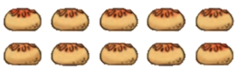
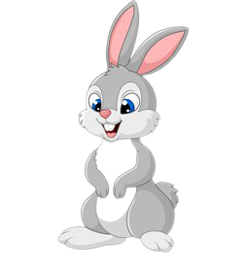
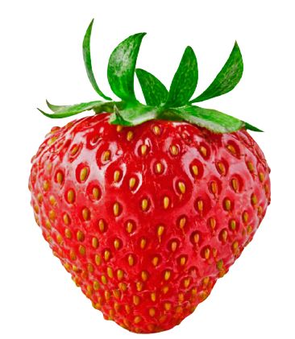

Xem tranh rồi nói phép chia (theo mẫu):
2
Mẫu:
Có 10 chiếc bánh, chia đều vào 2 hộp. Mỗi hộp có 5 chiếc bánh.
Ta có phép chia 10 : 2 = 5
Có 9 quả dâu tây chia đều vào 3 đĩa.
Mỗi đĩa có 3 quả dâu tây.
Ta có phép chia =
Có 8 củ cà rốt chia đều cho 4 bạn thỏ.
Mỗi bạn thỏ được 2 củ cà rốt.
Ta có phép chia =
:
?
3
9
?
?
?
3
?
?
8
:
2
?
?
4

Slide 12
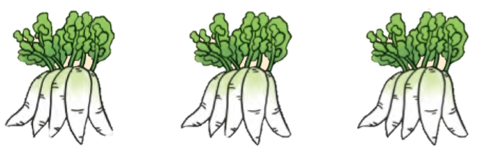
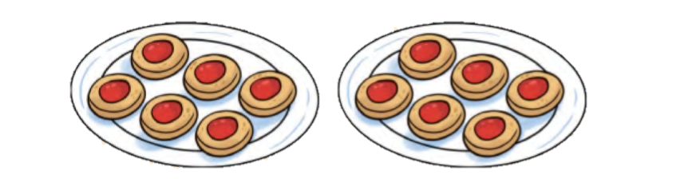
Chọn phép nhân thích hợp với mỗi tranh vẽ:
3
12 : 2 = 6
15 : 3 = 5

Slide 13








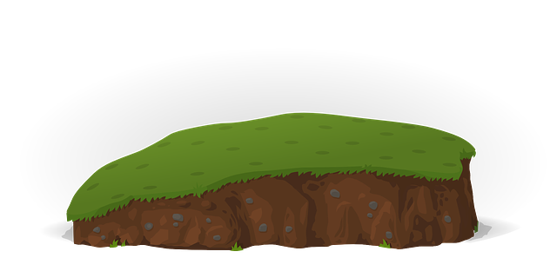




GAME
BẮT BƯỚM

Slide 14
HƯỚNG DẪN
- Mỗi con bướm tương ứng với 1 câu hỏi.
- GV click vào con bướm để xuất hiện câu hỏi.
- Sau khi HS trả lời đúng, GV click vào “Go Home” để trở về màn hình chính.
- Sau đó chọn con bướm khác để tiếp tục trò chơi.

Slide 15



Tiếp tục
1
2
3
Notes:
Hướng dẫn: GV click vào con bướm để xuất hiện câu hỏi >> Sau khi HS trả lời đúng, GV ấy vào dấu cộng tương ứng của đội trả lời đúng để tính điểm.
Sau đó chọn con bướm khác để tiếp tục trò chơi.

Slide 16
Câu 1: Đọc phép tính sau:
8 : 2 = 4
Tám chia hai bằng bốn
GO HOME
Notes:
Hướng dẫn: Sau khi HS trả lười đúng, GV click vào Go Home để trở về màn hình chính.

Slide 17



Câu 2: Nêu phép chia tương ứng
A. 6 : 3 = 3
B. 6 : 3 = 2
GO HOME
Notes:
Hướng dẫn: Sau khi HS trả lười đúng, GV click vào Go Home để trở về màn hình chính.

Slide 18
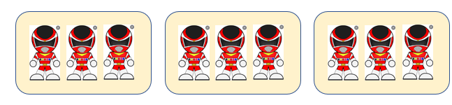
Câu 3: Nêu phép chia tương ứng
A. 9 : 3 = 3
B. 9 : 3 = 2
GO HOME
Notes:
Hướng dẫn: Sau khi HS trả lười đúng, GV click vào Go Home để trở về màn hình chính.

Slide 19

Bài học hôm nay em biết thêm được điều gì?

Slide 20
Để có thể làm tốt các bài tập trên em nhắn bạn điều gì?

Slide 21

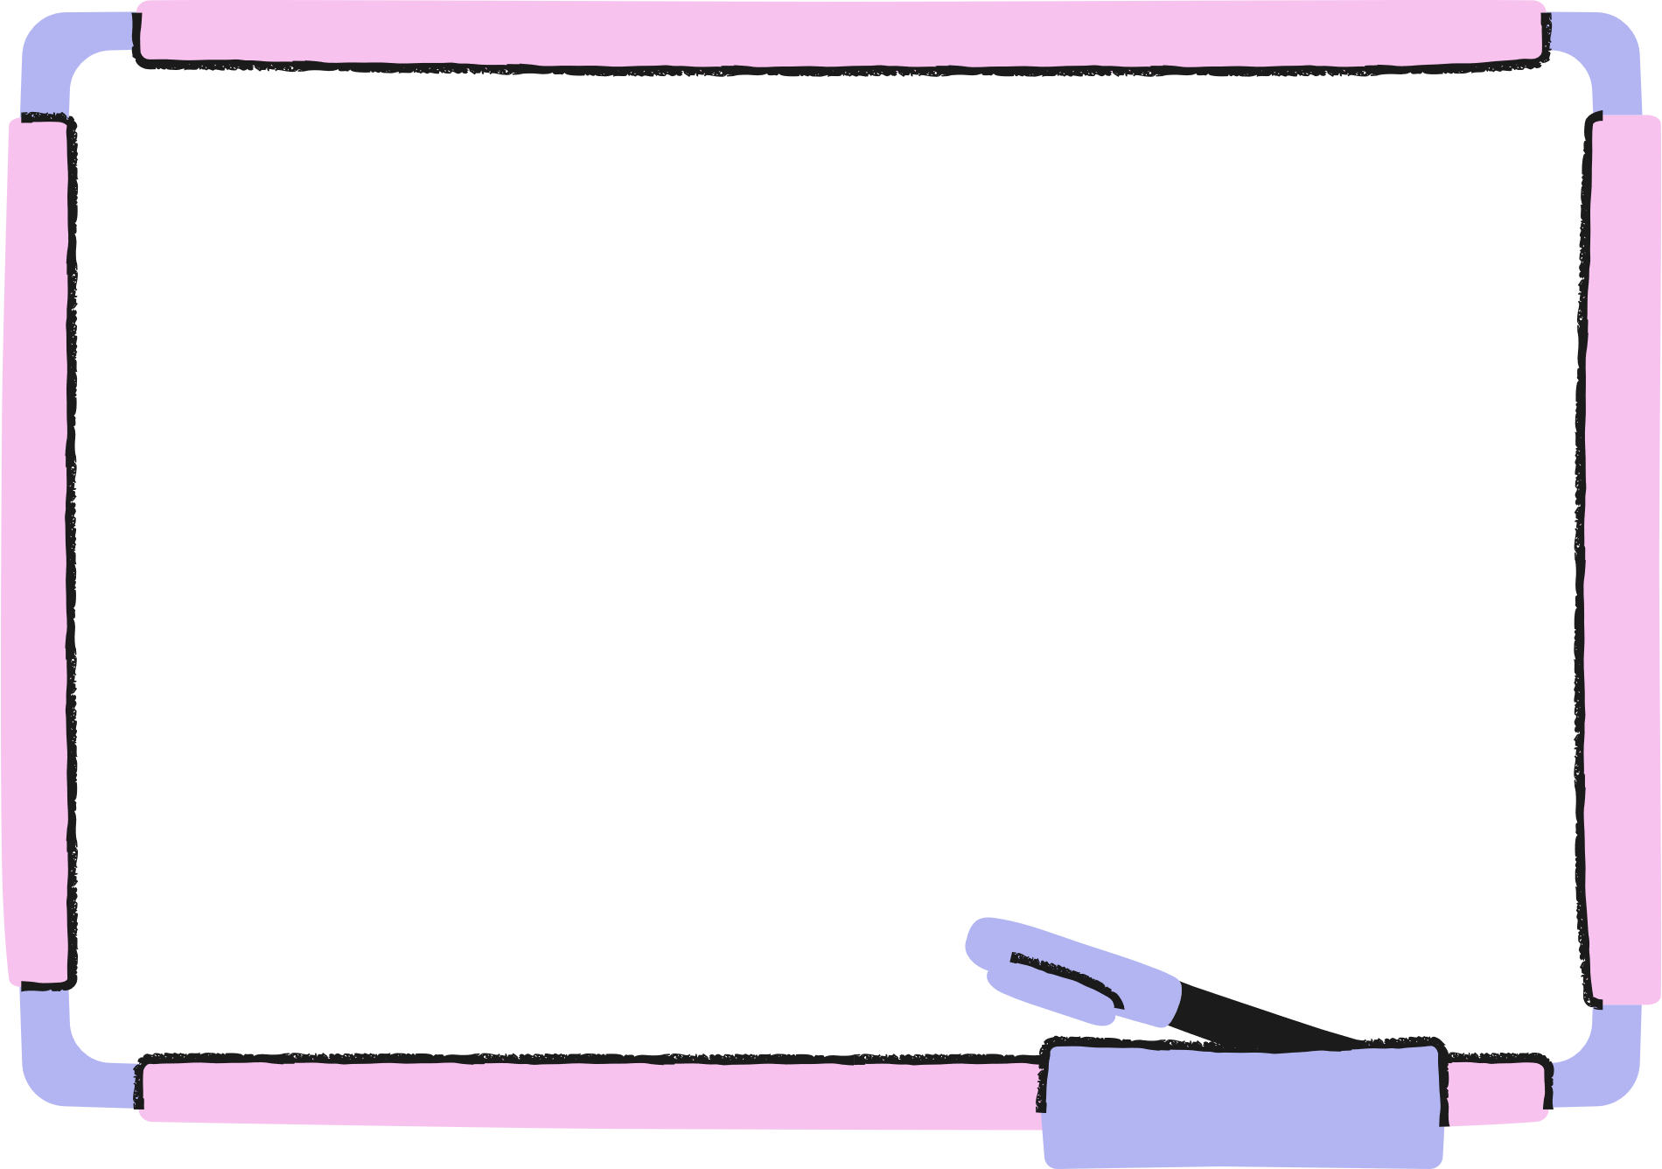
DẶN DÒ

Slide 22

Notes:
https://www.youtube.com/@hoc1biet10

Slide 23


